Slide 1

Настольная финансово-образовательная игра «Финансовый мир»
Формирует у учащихся начальные знаний о финансовых понятиях.
Развивает логическое мышление;
- умение планировать и принимать решения.
- понимание основ экономики и финансов.
- социальные навыки.

Slide 2

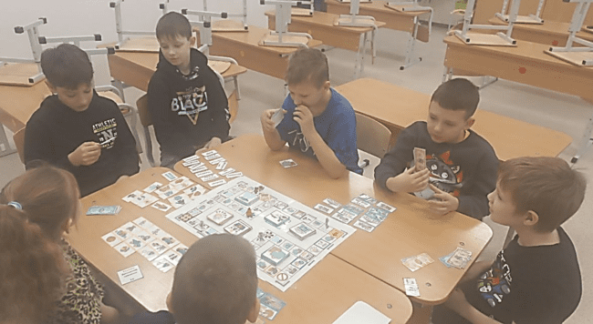
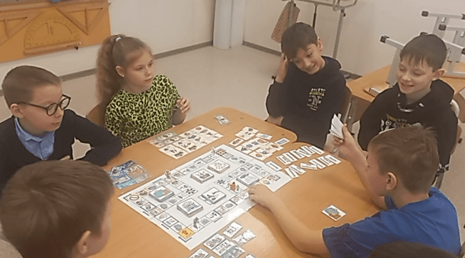
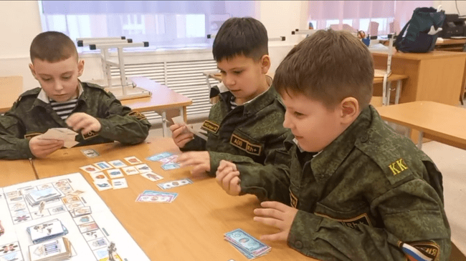
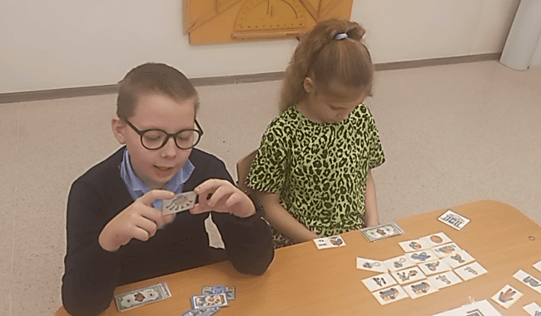
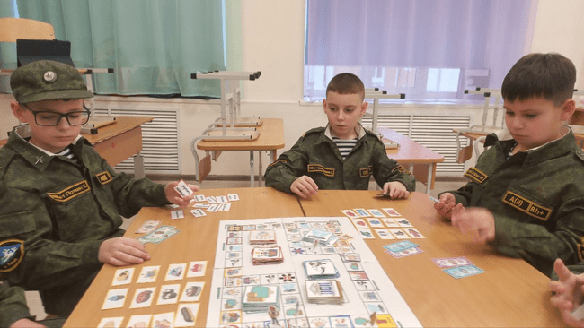
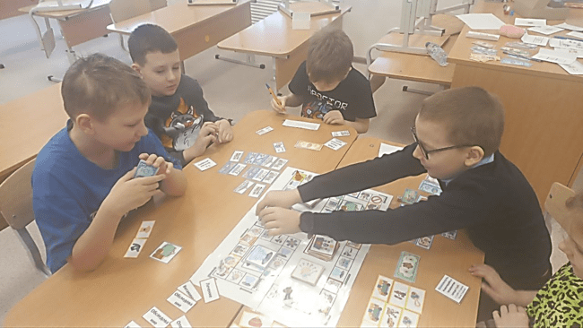
ИГРАЕМ
И
УЧИМСЯ
ВМЕСТЕ И ДРУЖНО

Slide 3

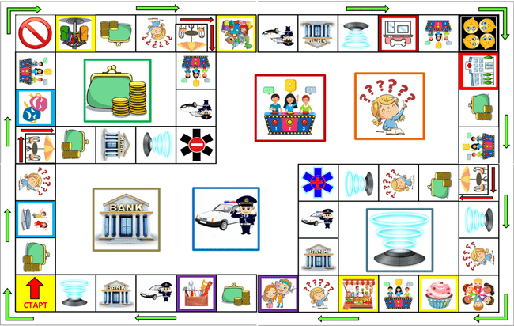
Компоненты игры «Финансовый мир»
Игровое поле
Фишки игроков
Карточки товаров
Карточки с заданиями

Slide 4





ПРАВИЛА
Работа
Предприятие
Виктори на
Кафе
Предприятие
Виктори на 1+1
Пропуск хода
Круг торговли
Круг тишины
Полиция
Портал
Банк

Slide 5
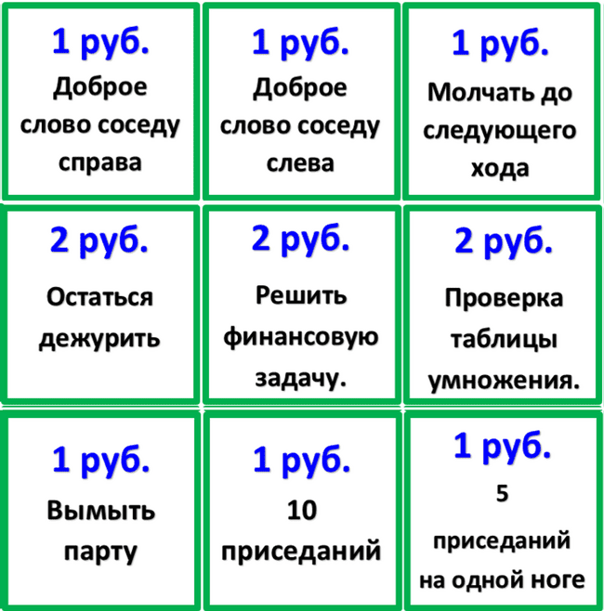

РАБОТА

Slide 6

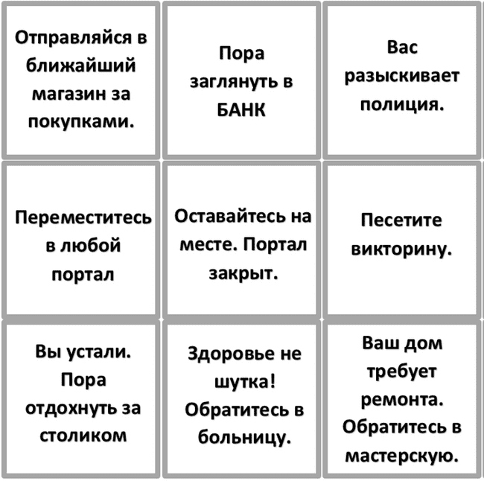
ПОРТАЛ

Slide 7

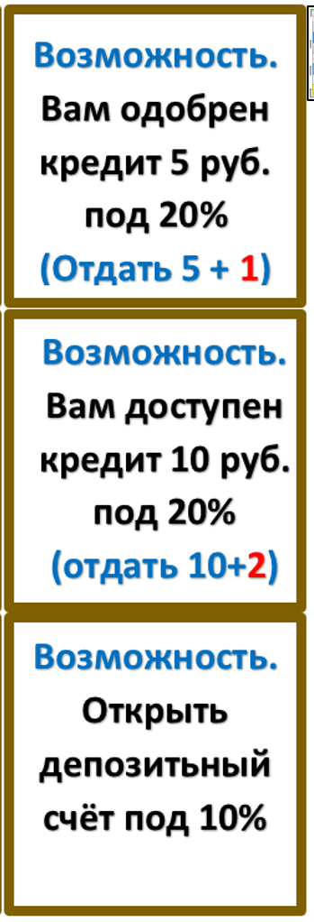

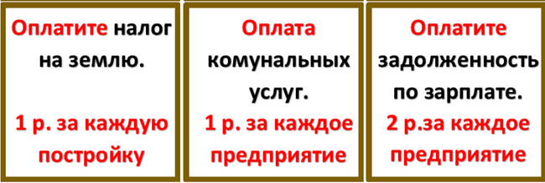
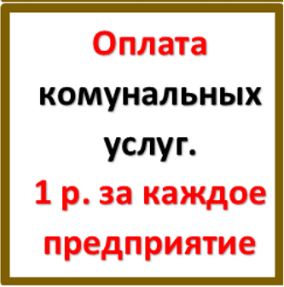
БАНК

Slide 8

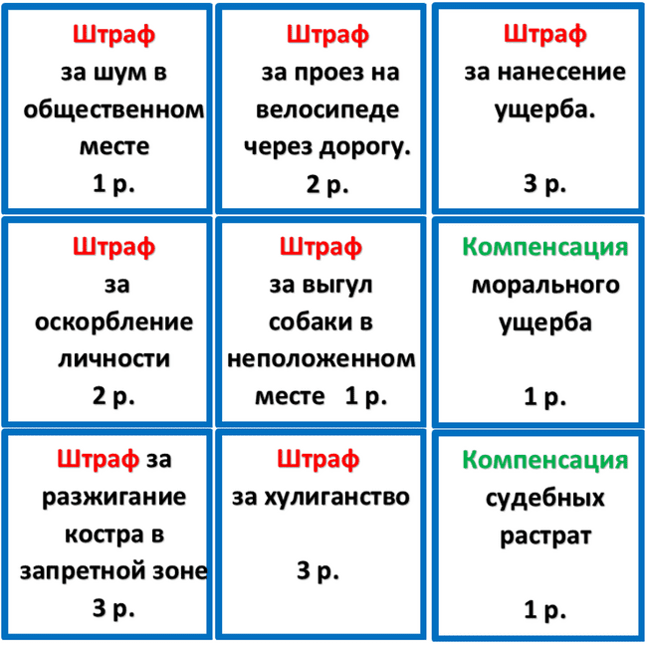
П
О
Л
И
Ц
И
Я

Slide 9
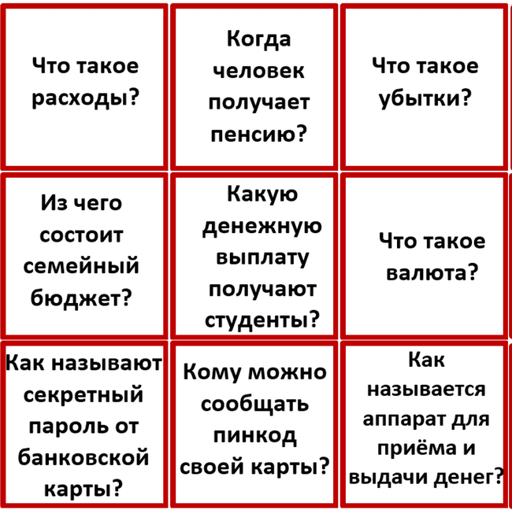

В
И
К
Т
О 1 + 1
Р
И
Н
А

Slide 10
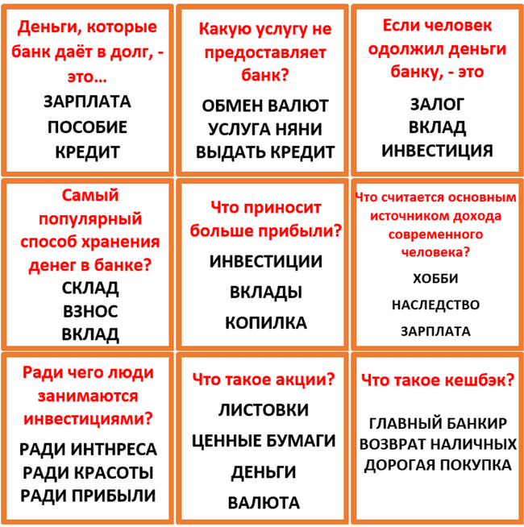

В
И
К
Т
О
Р
И
Н
А

